Slide 1
Педагогический опыт учителя русского языка и литературы Калинченко Оксаны Сергеевны

Slide 2
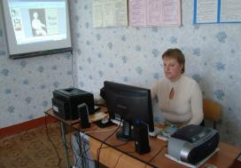
Мой девиз: «Бороться и искать, найти и не сдаваться»
Моё педагогическое кредо:
Найти и пробудить в ребёнке ростки интереса к познанию, способность к творчеству; понять свои способности и создавать условия для их развития, помочь почувствовать свои крылья, индивидуальные особенности моих учеников, чтобы каждый нашёл своё призвание.

Slide 3
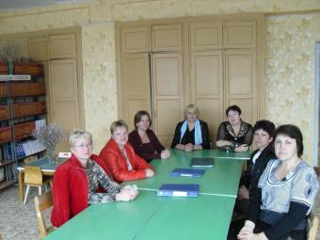
Тема:
«Развитие речевой культуры учащихся на уроках русского языка и литературы»

Slide 4
Цели педагогической деятельности:
* работа над формированием речевой, коммуникативной и лингвистической компетенцией;
* обучение учащихся технологии построения текста;
* развитие связной устной и письменной речи, формирование умения свободно говорить и писать на русском языке;
* развитие творческих способностей учащихся.

Slide 5
Задачи:
ликвидировать пробелы в знаниях
по теории текста;
обобщить и систематизировать знания,
необходимые при анализе текста;
* научить школьников методике частичного и целостного анализа текста;
* формировать речевые навыки учащихся в процессе изучения художественного текста;
* развивать ассоциативную память учащихся;
* учитывать индивидуальные особенности детей в процессе учебной деятельности, создавать психологический комфортный фон обучения;
* подготовить учащихся к прохождению итоговой аттестации в новой форме

Slide 6
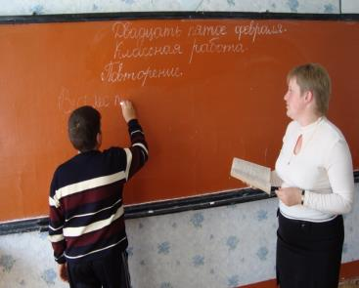
Самым важным явлением в школе, самым поучительным предметом, самым живым примером для ученика является сам учитель. Он — олицетворенный метод обучения, само воплощение принципа воспитания. Адольф Фридрих Дистервег
Принципы моей деятельности:
научности и доступности заданий для каждого;
личностно-ориентированное обучение;
связи теории с практикой;
наглядности;
взаимопомощи;
комфортности в классе;
доброжелательности;
постоянное повторение
ранее изученного.

Slide 7
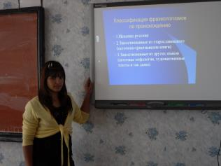
Методы обучения:
Модульный урок;
Виртуальные литературные экскурсии;
Урок-презентацию;
Урок-практикум;
Семинар;
Проблемную лекцию;
Урок-зачёт;
Исследовательские методы в обучении;
Проектные методы обучения.

Slide 8
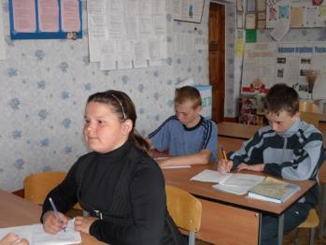
Приемы:
Учебный мозговой штурм;
Игровое моделирование;
Погружение;
Работа в группах и в паре;
Синквейн;
Тезаурус;
Эссе;
Лекции со стопами;
Инсерт;
Кластер.

Slide 9
Виды работы:
1. Работа со зрительной опорой:
а) устный диалог; б) устный рассказ; в) письменный рассказ.
2. Творческие работы (сочинения) на основе личных впечатлений:
а) читательские; б) жизненные; в) фантазийные.
3. Устные дискуссии. 4. Устная или письменная газета.
5. Языковые игры:
& «корректор» & «вставь слово» & продолжи рассказ по его началу… & собери текст
& распространи предложение & найти «третье лишнее»
6. Минутки поэзии. 7. Почему так, а не иначе. 8. Мини-изложения, мини-сочинения.
9. Сочинения-миниатюры.
10. Сообщения. 11. Творческие диктанты на основе картин.
12.Пересказ художественного текста от лица героя.

Slide 10
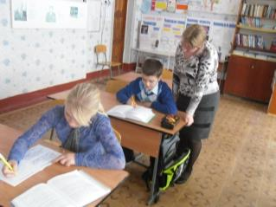
Создание проблемных ситуаций (по теме «Повелительное наклонение глагола»)
Сочинения-миниатюры.
Драматизация и ролевые игры на уроках литературы (Суд над Герасимом по повести И.С. Тургенева «Му-Му»)
Инсерт (чтение с пометами)
Кластер
Синквейн и др.

Slide 11
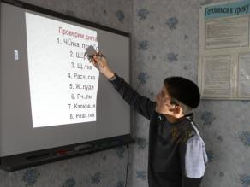
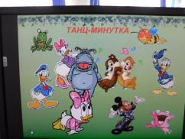
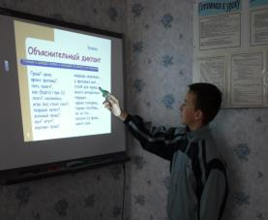
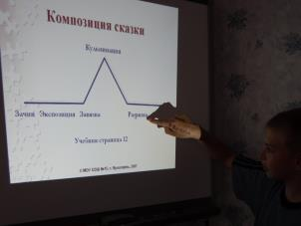
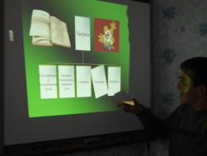
Работа с интерактивной доской

Slide 12
Темы ШМО:
1. Развитие познавательного интереса на уроках русского языка и литературы
2. Коммуникативный подход к работе по развитию речи в 5-6 классах.
3. Развитие языковой, лингвистической и коммуникативной компетенций на уроках русского языка (подготовка к ГИА)
4. Реализация ФГОС на уроках русского языка и литературы в 5 классе.
5. Современные проблемы преподавания русского языка.

Slide 13
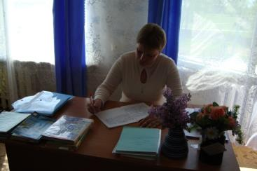
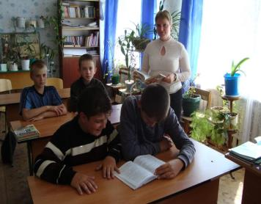
В моей педагогической копилке имеются тексты стихотворного, описательного, повествовательного характера, рассуждения, тексты в форме диалога, т.е. разные по стилю и типу речи, но позволяющие «погрузиться в язык», как в океан, который способствует речевому, грамматическому, интеллектуальному развитию. К каждому тексту разработала систему заданий в соответствии с теми задачами, которые решаются на том или ином уроке.

Slide 15
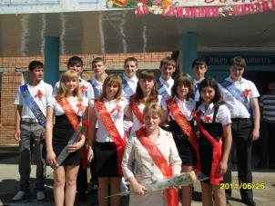
Результаты работ по развитию речи

